Slide 1
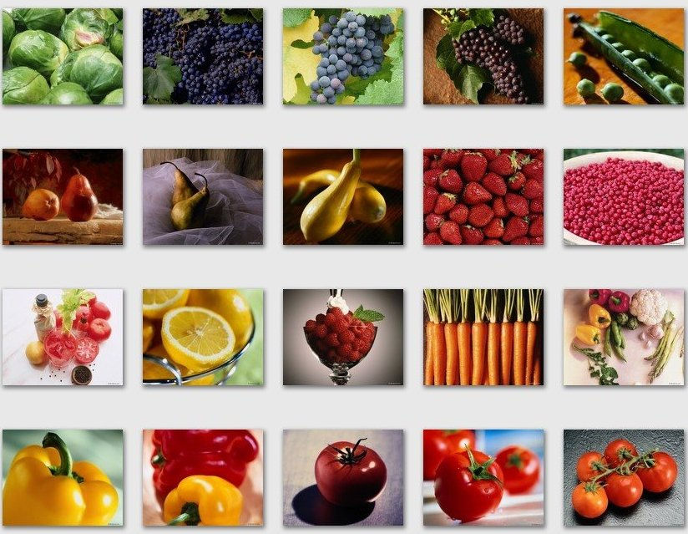
урок математики в 6 классе
учитель математики Бокарева О.С.
МОУ Еринская СОШ
Подольский район, Московская область
Круговые и столбчатые диаграммы. Путешествие в мир продуктов питания

Slide 2
Цель и задачи
Цель: обучение навыкам построения, чтения и работы с круговыми и столбчатыми диаграммами
Задачи:
образовательные: отработка умений и навыков построения, чтения и работы с круговыми и столбчатыми диаграммами; формирование умений анализировать диаграммы, делать выводы
развивающие: развитие логического мышления, памяти, аккуратности, совершенствование основных мыслительных операций: анализ, синтез, наблюдение развитие представлений о здоровом образе жизни и рационе питания школьника, о потребности организма в витаминах
воспитательные: воспитание культуры труда, продолжить формирование познавательного интереса к предмету

Slide 3
Устный счет
Найдите:
а) 15% от 100; б) 20% от 400;
в) 50% от 700; г) 110% от 200
2) Найдите какой процент составляет
а) число 40 от 160
б) число 10 от 50
в) число 30 от 60
г) число 6 от 600
15
80
350
220
25%
20%
50%
1%

Slide 4
Вопросы учащимся:
1. Что такое диаграмма?
2. Какие виды диаграмм вам известны?
3. Что такое круговая диаграмма? Для чего и где она используется?
4. Расскажите как построить круговую диаграмму?

Slide 5
Таблица 1. Участие учащихся 6 «А» класса в празднике «День здоровья»
Участие | Количество учащихся | Расчеты для построения круговой диаграммы
Приняли активное участие | 12 учащихся
Участвовали только в одном конкурсе | 6 учащихся
Не участвовали | 2 учащихся
Всего | 20 учащихся
12 ∙ 18 = 216⁰
6 ∙ 18 = 108⁰
2 ∙ 18 = 36⁰
360⁰
360 : 20 = 18^{о} – 1 человек
12 : 20 ∙ 100 = 60% - приняли активное участие
6 : 20 ∙ 100 = 30% - участвовали только в одном конкурсе
2 : 20 ∙ 100 = 10% - не принимали участие

Slide 6
Диаграмма 1 участие учащихся 6 «А» класса в «ДНЕ ЗДОРОВЬЯ»

Slide 7
Диаграмма 2 Участие учащихся 6 «А» класса в «ДНЕ ЗДОРОВЬЯ»
Количество учащихся (чел)
Приняли активное участие
Участвовали только в одном конкурсе
12
Не принимали участие
6
2

Slide 8
Физкультминутка
Упражнения для глаз:

Slide 9
Таблица 2. Суточные нормы белков, жиров и углеводов в питании школьника (в граммах)
Возраст (в годах) | белки | жиры | углеводы | всего
7-11 | 80 | 70 | 300 | 450
11-15 | 110 | 100 | 390 | 600
15-18 | 120 | 100 | 450 | 670

Slide 10
Диаграмма 3. Суточные нормы белков, жиров, углеводов в рационе школьника (11-15 лет)
234⁰

Slide 11
Диаграмма 4. Суточная потребность белков, жиров и углеводов в рационе школьника

Slide 12
Диаграмма 5. Дневная норма питания школьника

Slide 13
Диаграмма 6. Содержание витамина А в продуктах питания

Slide 14
Диаграмма 7. Содержание в продуктах витамина А (каротина)

Slide 15
Диаграмма 8. Содержание витамина С в продуктах

Slide 16
Диаграмма 9. Содержание витамина D в продуктах
Продукты Содержание витамина Д, МЕ/100 г Сельдь 294 - 1676 Сметана 50 Лосось (консервы) 200 - 800 Печень говяжья 45 Печень свиная 44 Печень домашней птицы 55 Макрель 304 - 405 Масло сливочное 10 - 150 Молоко средней жирности 2 Желтки яиц 45-390

Slide 17
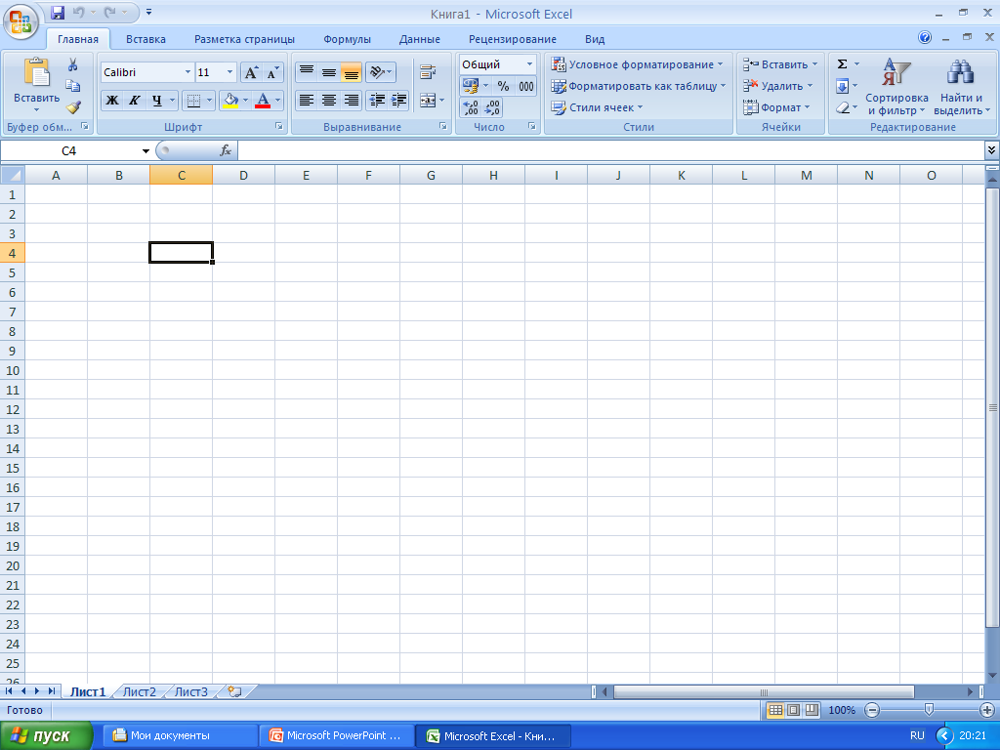
Алгоритм построения диаграммы в программе Microsoft Excel
1. Откройте окно программы Microsoft Excel
2. Заполните таблицу:
Ячейка А1 белки; ячейка А2 жиры;
ячейка А3 углеводы; ячейка А4 минеральные соли, витамины и вода
Ячейки с В1 по В4 значения содержания элементов в продукте питания
3. Выделите заполненную область таблицы

Slide 18
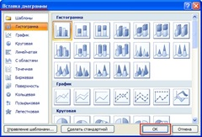
Алгоритм построения диаграмм с помощью программы MICROSOFT EXCEL
4. Выберите в горизонтальном меню вкладку вставка
5. Выберите тип диаграммы круговая или гистограмма (столбчатая)
6. Нажмите ОК

Slide 19
Создание диаграммы с помощью Microsoft Excel Диаграмма 10 Грецкие орехи пищевая ценность на 100 г

Slide 20
Итог урока
1. Какие типы диаграмм вам известны?
2. Для чего люди используют круговые диаграммы?
3. Каждый учащийся говорит: сегодня на уроке я узнал (понял):…

Slide 21
Домашнее задание
Посмотрите на этикетки 2 любых продуктов:
Составьте диаграмму: соотношение
белков; жиров; углеводов; воды,
витаминов и минеральных веществ
в каждом из этих продуктов (по
возможности : на компьютере (см.
алгоритм) или в тетради)

